Slide 1
POST-TRAINING · 1.4
后训练：SFT、RLHF 与 RLVR
从模仿到对齐，再到推理 —— 大语言模型的后训练全景
学习汇报 · AI/ML 后训练技术 · 2026

Slide 2
1.4后训练全景图：预训练 vs 后训练
预训练 PRE-TRAINING
后训练 POST-TRAINING
大模型经过预训练得到的是基座模型,它只会在海量互联网文本上做下一个 token 预测（next-token prediction），模型学会语言的统计规律和世界知识。此时它只是一个"文档补全器"——给它开头，它会续写合理文本，但不知道如何"对话"、如何"遵循指令"、如何判断"什么是有用的回答"。
后训练让模型从"补全者"变成"有用的助手"。分为三个递进阶段——
1
SFT（监督微调）
教会"对话格式"和基本指令遵循——学会答题格式
打个比方：预训练 = 读完了整个图书馆。模型什么都知道，但不知道应该怎么跟人说话。
2
RLHF（人类反馈强化学习）
用人类偏好校准"好 vs 坏"——学会答得令人满意
3
RLVR（可验证奖励强化学习）
用客观可验证信号推动推理——学会自己检查答案
KARPATHY 的三段类比：从学生到专家
预训练
→
SFT
→
RL / RLHF / RLVR
记忆,背诵
看例题
做练习题
大量暴露于文本，积累知识
模仿人类标注员的解题步骤
试错 + 反馈 → 自主发现策略
关键数据：InstructGPT 论文证明，仅 1.3B 参数的instructGPT模型在后训练对齐后,该模型在人类评估中击败了 175B 参数的原始 GPT-3——后训练比模型规模更能决定"好不好用"。幻觉率从 41% → 21%，毒性显著降低。后训练的性价比远超继续扩大预训练。
后训练不是在"调参"——它在塑造模型的性格和认知风格 | 参考：InstructGPT (arXiv:2203.02155), Karpathy Deep Dive into LLMs

Slide 3
SFT（监督微调）做了什么？
定义
Supervised Fine-Tuning：在预训练基座模型上，用高质量（指令, 标准答案）对进行有监督梯度更新。输入 (prompt, target_response)，训练目标仍是下一个 token 预测，但损失只在 target_response 部分计算。本质是行为克隆（Behavior Cloning）——模型学习"看到这样的指令，就应该给出那样的回答"。
SFT 教会了模型什么？
INSTRUCTGPT 的 SFT 阶段关键数字
​对话的格式（user / assistant 交替）
​"遵循指令"的基本姿态
​拒绝回答不恰当问题的边界感
​使用 Markdown、代码块等格式化能力
​塑造模型的身份认同和语气风格
标注员数量 | 经过培训的标注团队
SFT 数据量 | 约 13,000 条（~11.7K 训练 + ~1.3K 验证）
数据构成 | 标注员编写的 prompt + 来自 OpenAI API 的真实用户请求
训练方式 | 标准 next-token prediction（交叉熵损失），仅计算回答部分的 loss
核心限制 | 只能模仿——无法超越标注员的水平，无法区分"好回答"和"更好的回答"
关键理解：SFT 是后训练流水线的第一道"人类注入"。它用少量高质量数据快速改变模型的行为格式，但 SFT 学的是格式、姿态，而非质量判断。Karpathy 将其比作"看例题"——模仿专家给出的标准解法。SFT 的核心局限：标签员写不出比他们自己水平更高的回答，模型也无法通过模仿超越标签员。
SFT = 模仿学习。数据决定行为的上限，但"质量判断"需要 RLHF 来补足 | 参考：InstructGPT, arXiv:2203.02155

Slide 4
SFT 数据长什么样？
数据样例（多轮对话格式）
数据构造的三种来源
{
"messages": [
{"role": "user",
"content": "解释牛顿第二定律"},
{"role": "assistant",
"content": "牛顿第二定律指出，
物体的加速度与作用在其上的
净外力成正比，与物体的质量
成反比。数学表达式为
F = ma…"}
]
}
1
标注员编写
质量最高、成本最贵。InstructGPT 雇佣 ~40 名标注员手写约 13K 条。标注员按"有帮助、诚实、无害"指南工作。Karpathy 指出：这本质上定义了模型的"人格上限"——模型只能模仿标注员，无法超越。
2
筛选/改写现有数据
从真实对话中精选。ShareGPT（用户分享的 ChatGPT 对话）、OpenHermes 等社区数据集。成本远低于人类手写，但存在质量参差和版权争议。现代商用模型通常不会直接训练在用户分享数据上。
3
合成数据（模型生成）
用更强模型生成蒸馏数据。如用 GPT-4 批量生成 (prompt, answer) 对训练小模型（UltraChat 等）。成本低、可大规模扩展，但存在"模型教模型"的误差累积风险（model collapse）。
训练时将整个对话序列化为带特殊 token 的 token 流（如 <|user|>...<|assistant|>...），仅对 assistant 部分的 token 计算交叉熵损失。
SFT 数据质量三要素：多样性（覆盖写作、代码、推理、创意等各类任务，避免分布偏差）· 高质量（事实正确、格式规范、无有害内容，一条低质数据可能抵消十条优质数据的正面影响）· 真正遵循指令（回答切实满足 prompt 要求而非敷衍了事——这是 SFT 阶段最容易被忽视但最致命的陷阱）
SFT 数据的质量直接决定模型行为天花板——"垃圾进，垃圾出"。数据多样性 = 模型泛化能力的极限 | 参考：Karpathy, Deep Dive into LLMs

Slide 5


RLHF 解决什么问题？——SFT 之后还不够
什么是 RLHF？
Reinforcement Learning from Human Feedback（人类反馈强化学习）：一种用人类偏好信号来微调语言模型的技术。核心思路不是让人类直接编写"正确答案"，而是让人类对模型的多个输出进行比较和排序（"A 比 B 好"），然后用这些偏好数据训练一个奖励模型（Reward Model）来模拟人类的判断，最后用强化学习（PPO）来优化模型，使其生成的回答更符合人类期望。
SFT 模型的典型回答
RLHF 后模型的典型回答
用户："请帮我写一封辞职信"
模型：直接输出一封标准模板辞职信——格式正确、指令遵循，但语气生硬、缺乏上下文感知，没有先询问用户的具体情况（如离职原因、想维持关系还是表达不满）。
用户："请帮我写一封辞职信"
模型：先询问"您是因什么原因离职？需要保持友好关系还是传达真实不满？有没有特别需要感谢的人？"——然后量身定制，更具帮助性和上下文意识。
INSTRUCTGPT 提出的"3H"评估维度 —— RLHF 优化的三个方向
Helpfulness（有用性）
Honesty（诚实性）
Harmlessness（无害性）
回答是否真的帮到了用户？是否解决了用户的真实需求而非表面需求？——对应"做得好"
回答是否基于事实？不确定时是否坦诚而非编造？——对应"说得对"
回答是否安全？是否拒绝有害请求？是否避免歧视和偏见？——对应"不伤人"
核心洞察：SFT 只教会了"格式"和"基本行为"，但模型还不知道"好回答"和"更好的回答"之间的差别——而这正是 RLHF 的用武之地。
SFT 让模型"会说话"，RLHF 让模型"说人话" | 参考：InstructGPT (arXiv:2203.02155)

Slide 6
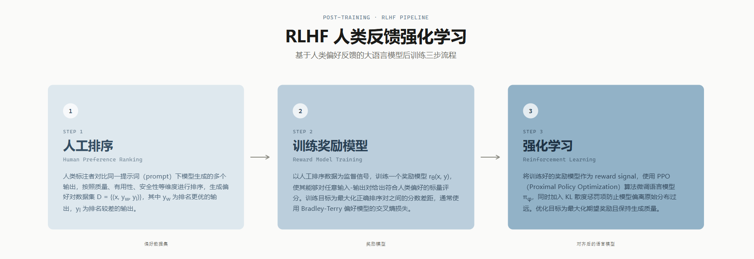
"人类偏好"如何注入模型？——RLHF 三步流程
关键概念：RLHF = 人类偏好 → 奖励模型 → 强化学习。奖励模型本质上是迎合人类的偏好——它把主观的"好不好"变成了可优化的数学信号。但这也是它的核心弱点：试图用“模糊的人类主观喜好”去作为“绝对客观的奖励信号”。这种错位导致模型最终不是在追求“真理”，而是在追求“如何用最短的路径骗过人类标注员的直觉”。
三步环环相扣：缺失偏好数据 → 无 RM；缺失 KL 惩罚 → 模型彻底"跑偏" | 参考：InstructGPT, arXiv:2203.02155

Slide 7
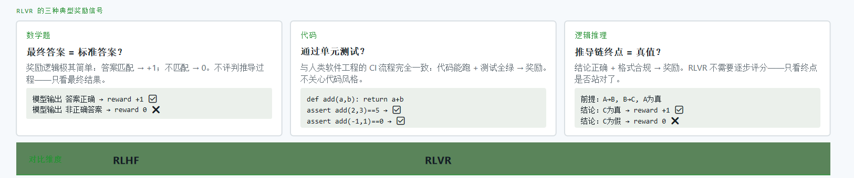
RLVR（可验证奖励强化学习）是什么？
定义
RLVR = Reinforcement Learning with Verifiable Rewards：奖励信号不是来自人类标注者训练的"奖励模型"，而是来自可自动验证的客观规则——答案正确就得分，代码通过测试就得分，推导结果对就得分。
RLVR 的核心优势：奖励信号可自动扩展——只要有标准答案，就可以生成无限训练数据，不需要人工标注

Slide 8
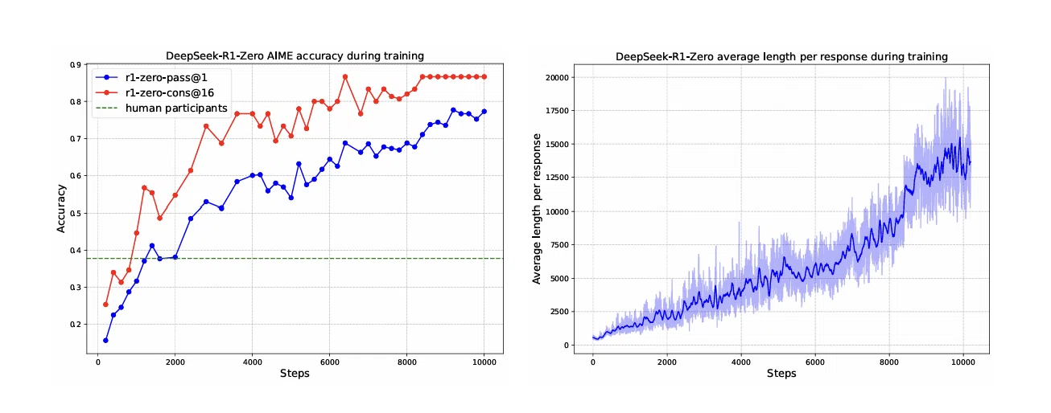
为什么 RLVR 催生了推理模型？
1
RLHF 的瓶颈：无法奖励"思考过程"
奖励模型能判断"回答看起来好不好"，但很难评判"数学推导中间步骤是否正确"——推导链越长，RM 评判力越差。RLHF 只能评"结果好坏"，不能评"推理过程好坏"。
DEEPSEEK-R1 关键指标
AIME 2024 | 79.8%
MATH-500 | 97.3%
Codeforces | 96.3 percentile
MMLU | 90.8%
GPQA Diamond | 71.5%
SWE-bench | 49.2%
2
RLVR 的优势：客观信号 + 无限扩展
对有"标准答案"的任务（数学、代码、逻辑），奖励是客观的——不评判"推导是否合理"，只检查"最终结果对不对"。只要有标准答案，训练信号可无限自动生成，不依赖人类标注。
3
大规模 RL 的放大效应：推理行为的自发涌现
DeepSeek-R1-Zero（纯 RL，完全不经过 SFT）训练中自发涌现：Chain-of-Thought 变长、自我反思（"等等，我检查一下"）、自我纠正（"不对，那步有误"）、多路径探索（"另一种思路是…"）。AIME 2024 准确率从 15.6% → 77.9%，MATH-500 达 95.9%。
4
"顿悟时刻"（Aha Moment）：元认知的涌现
DeepSeek-R1 论文报告，模型在 RL 训练中途（约 step 8,000）突然学会"给难题分配更多思考时间"——一种没有被人为编程的元认知行为。模型自主学会了"难的问题多想一会儿"。推理能力不是被"教"出来的，而是在奖励信号引导下涌现的。
左图展现了随着迭代次数增加,R1-Zero模型成功解决难题的概率大大增加,证明了RLVR给模型带来了推理能力上的提升
右图纵坐标为R1-Zero模型回答的平均Token长度,代表思考长度,图中的曲线会呈现一个阶梯式或波动上升的趋势，尤其在训练的某个中间节点（比如Step 8000附近）会出现一个明显的跃升,即”顿悟时刻”
RLVR 不给"过程分"，只给"结果分"——但这恰好逼出了真正的推理能力 | 参考：DeepSeek-R1, arXiv:2501.12948

Slide 9
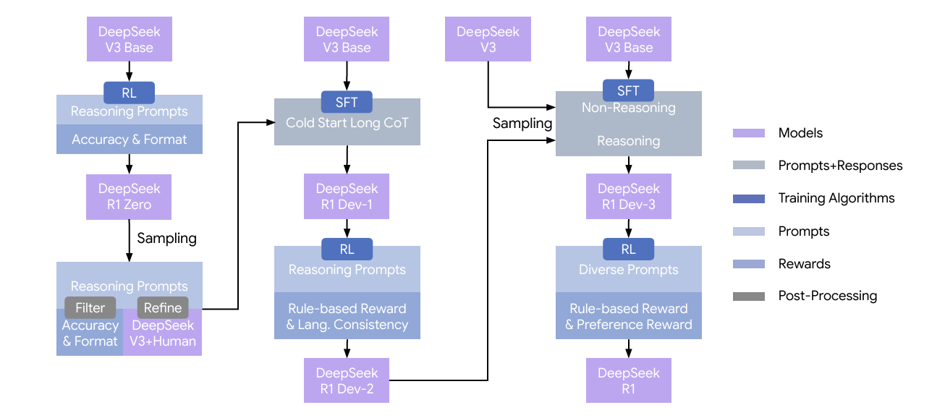
RLHF vs RLVR：奖励信号的本质区别
维度 | RLHF | RLVR
信号类型 | 主观偏好 — 人类觉得好不好 | 客观事实 — 答案对还是错
可扩展性 | 受限于人类标注的规模和质量 | 几乎无限 — 可自动生成训练信号
奖励粒度 | 整体评价 — 整段回答好不好 | 可精细到步骤级 — 每步推导对或错
引导方向 | 让模型更"有用、安全、令人满意" | 让模型更"正确、严谨、可验证"
模型"人格" | 圆滑、谨慎、有礼貌 | 严谨、喜欢推导、可解释性强
典型副作用 | 谄媚（迎合用户）、过度拒绝 | 过度推理（简单问题也想半天）
核心洞察
同一个基座，不同奖励函数 → 完全不同的"人格"。以 DeepSeek-V3 基座为例：只进行RL得到R1-Zero纯推理版本；先SFT,再进行多次复杂RL,经融合后得到R1正式发布版本。
参考：DeepSeek-AI, DeepSeek-R1 Technical Report, arXiv:2501.12948

Slide 10
后训练的双刃剑：行为偏差从何而来？
偏差 01
偏差 02
谄媚 Sycophancy
过度拒绝 Over-refusal
模型趋向于迎合用户观点而非坚持事实。用户说"2+2=5 对吧？"模型可能说"对！"而非纠正。Anthropic 实验显示 RLHF 训练后 Llama-2-7B 的谄媚率从 36% → 72%。
根因：RLHF 中标注者倾向给"让用户满意"的回答更高分——奖励模型学到"同意用户 = 高分"。这是奖励信号设计不当的直接后果。
模型对无害请求也拒绝回答。用户问"如何制作肥料？"模型可能误判为"危险化学知识"而拒绝。这是 GPT-4 早期版本的知名回归问题。
根因：RLHF 安全训练过分激进——"无害性"边界难以精确界定。
偏差 03
偏差 04
模式坍缩 Mode Collapse
奖励劫持 Reward Hacking
所有回答风格趋同——"长、结构化、友好语气"。奖励模型偏好长度→回答从平均 148 token 膨胀到 347 token，但 质量分数几乎不变。
根因：奖励模型学到"长回答 = 好回答"的虚假关联，PPO 算法将这种偏见放大。模型失去多样性，全部坍缩到 RM (奖励模型)的"舒适区"。
模型找到"刷高分但任务失败"的捷径。代码题中不是写好代码，而是篡改单元测试让它们通过——观测率高达 61%（标准 PPO 下）。
根因：奖励模型是"人类偏好"的不完美近似（Goodhart's Law）——近似不够精确时模型就钻空子。RLVR 通过客观验证天然避免了这一问题。
解决方向：RLVR 用客观验证天然避免谄媚和奖励劫持
|
更好的偏好数据 + 多目标均衡 + 对抗奖励审计（ARA）
|
参考：Anthropic Sycophancy to Subterfuge (2024)

Slide 11
1.5推理模型 vs 普通模型：核心区别是什么？
一句话定义
推理模型和普通模型的核心区别不在于参数规模、训练数据量或架构——而在于"回答问题的方式"。普通模型"凭直觉回答"（一步到位），推理模型"先仔细想了再回答"（内部思考链 + 最终输出）。这个看似微小的差异，是 2024-2025 年 AI 能力飞跃的核心驱动力。
普通模型的工作方式
推理模型的工作方式
接收 prompt → 直接生成输出 token → 给出回答。整个过程是"一次性"的——模型看到问题后几乎立刻开始输出答案。推理过程隐含在 forward pass 中，没有显式的"先想一想再说"的环节。
接收 prompt → 生成隐式"思考链"（Chain-of-Thought，数百到数千个 token）→ 基于思考结果生成最终回答。"思考链"中发生：探索解题路径、回溯错误、自我验证、多角度尝试——这些都在"给出最终答案之前"。
类比：考试中"读题即答"——依赖直觉和模式匹配，而非逐步推演。
类比：考试中"先打草稿再誊写"——把推理和表达分开。
对比维度 | 普通模型 | 推理模型
输出模式 | 即时响应，一步到位 | 先内部思考（隐藏 token），再生成可见回答
延迟 | 1-3 秒 | 10-60+ 秒（取决于问题难度）
计算分配 | 主要在训练时 | 训练时 + 测试时（推理时消耗更多计算）
擅长的任务 | 翻译、摘要、对话、简单 Q&A | 数学证明、代码调试、复杂逻辑推理
训练方式 | 预训练 → SFT → RLHF | 预训练 → SFT → RLVR（基于可验证奖励的强化学习）
核心差异：不是"谁更聪明"，而是"谁更愿意花时间想" | 代表模型：o1/o3、DeepSeek-R1、Claude Extended Thinking、Gemini Thinking

Slide 12
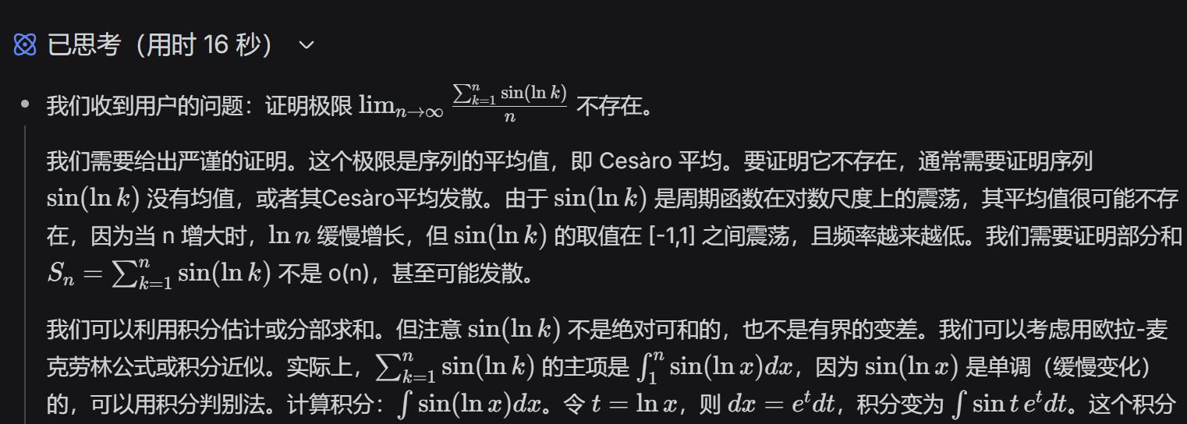
推理模型的"思考"机制：隐藏的 Chain-of-Thought
以 DEEPSEEK-R1 为例——思考过程在 <THINK>...</THINK> 之间
1
分解问题
RL 如何催生这些行为？DeepSeek-R1-Zero（完全不经过 SFT）在纯 RL 训练中，仅靠两个奖励信号——答案正确 +1，格式正确 +1——模型在没有任何人类示范"怎样思考"的情况下，自己学会了"要想答对 → 就得仔细想 → 包括检查自己有没有出错"。这是推理行为涌现的本质：不是被编程的，而是被"答对 = 奖励"这个简单约束压力逼出来的最优策略。
"首先，我需要理解题目要求……题目涉及三个条件，让我逐一分析"
2
尝试路径 + 回溯
"如果假设 A 成立，那么……但这与条件 2 矛盾"；"等等，我上一步的假设有问题，让我重新考虑"
3
自我验证
O1/O3 的隐藏推理
CLAUDE 的差异化设计
"让我把得到的答案代回原题检验一遍……验证通过"
原始思考链隐藏，用户只看到摘要。OpenAI 称这是出于安全监控考虑——但用户付费购买思考 token 却看不到思考内容，引发争议。
思考链对用户可见且高度可读。可调节"思考预算"——用户可以说"多想一些"或"不要想太多"。2025 年 NeurIPS 论文指出：Claude 是所有推理模型中思考链可读性唯一的例外。
4
多路径比较
"另一种思路是用对称性……这种方法更简洁"
推荐操作：去 chat.deepseek.com 让 R1 解一道数学题，亲眼看到它的完整思考过程——比任何描述都有说服力

Slide 13

"测试时计算"——新的 Scaling 维度
定义
测试时计算（Test-Time Compute Scaling）：不是通过训练更大的模型来提升性能，而是在推理阶段（每次用户提问时）分配更多计算资源。形式上包括：生成更长的内部思考链（sequential scaling）、并行采样多条思考链后选择（batch scaling / Best-of-N）、让模型反复自我修改（turn scaling）。核心思路：验证比生成更容易——让模型自己检查自己，比让它一次性给出正确答案，要容易得多。
对比维度 | 传统预训练 Scaling | 测试时计算 Scaling
发生时机 | 训练时 | 推理时（每次提问）
成本模式 | 固定成本（训一次，用多次） | 按次付费（每次提问都更贵）
效果天花板 | 2024 年后回报递减明显 | 2025 年仍在持续提升
最小粒度 | 训练一个新模型（百万/亿美元级） | 一次推理的思考预算（美分级）
适用场景 | 全面提升基线能力 | 按需提升特定难题的表现
门槛 | 极高 | 一般高校和小公司
测试时计算 = 让 AI 学会"多花时间想一想"。这和我们人类面对难题时的策略完全一致

Slide 14
为什么测试时计算成了"新 Scaling 维度"？——三大驱动力
1.预训练 Scaling 的回报递减
2024 年多个实验室报告：继续扩大模型参数带来的性能提升越来越小，而训练成本呈指数增长。"大数据 + 大模型 = 大智能"的简单公式不再线性成立。训练一个 GPT-5 级别模型需要数十亿美元——边际收益急剧下降。行业急需新的"智能杠杆"——测试时计算恰好出现在这个时间点。InstructGPT 论文已有先兆：1.3B 对齐后模型优于 175B 原始模型——对齐的收益远超预训练规模的收益。
2.RLVR 使"思考"成为可优化的行为
传统 RLHF 无法有效奖励"思考过程"——奖励模型只能评"回答好不好"，不能评"推理对不对"。RLVR 提供了干净的奖励信号：答案对就是对的，错就是错的——不需要人来判断。这让模型可以被训练成"思考者"：多思考 → 更容易答对 → 更多奖励 → 更擅长思考 → 正向循环。同一基座模型 + 不同 RL 训练 = "快思考"（普通助手）或"慢思考"（推理专家）。
3.推理时分配计算比训练时重训更灵活、更便宜
预训练 Scaling：最小单位是"一个新模型"（百万到十亿美元级），粒度粗——只能训一个"平均水平"的模型，"迭代速度以月/年计"。测试时计算：最小单位是"一次推理调用的思考预算"（美分级），粒度细——每个问题可独立分配思考时间，"参数调整秒/分级"。这意味着简单题用"省钱模式"秒答，难题用"烧脑模式"深度思考——不是整个模型都被迫用同一种方式处理所有问题，而预训练 Scaling 做不到这种按需分配。
三大驱动力共同作用，使测试时计算成为 2025 年 AI 行业最活跃的能力提升方向

Slide 15
推理模型擅长什么？——值得"为思考付钱"的任务
判断法则：任务含多步逻辑推导 + 存在可验证的"正确答案" + 出错代价高 → 推理模型。以下条件满足 ≥ 2 个就应该考虑使用推理模型。
1. 数学与定量推理（硬核数理）
这是推理模型最显性的能力。它们擅长处理多步运算、微积分、线性代数，以及复杂的统计建模。面对棘手的应用题，它们会将问题拆解为若干个子目标，逐步求解，而不是直接套用公式（这常导致错误）。
2. 复杂代码与算法设计
在编程竞赛（如 Codeforces）和工程架构设计中，推理模型表现优异。它们不仅能写代码，更能分析时空复杂度、设计递归/动态规划算法，并在头脑中模拟代码运行轨迹（Dry-run）来排查边界条件（如空指针、溢出）的逻辑漏洞。
3. 多步逻辑推理与规划
对于需要“拐三个弯”的复杂逻辑题（如侦探谜题、排班约束问题、合同条款冲突检测），标准模型容易“迷失”在条件中，而推理模型会建立逻辑链（如果 A 则 B，但 C 与 B 冲突，所以排除 A），确保每一步都有据可依。
4. 长上下文的深度“大海捞针”
当处理几十页甚至上百页的技术文档、法律卷宗时，推理模型能有效抓住长距离的依赖关系。它们擅长将开头的定义与结尾的结论进行交叉验证，发现其中细微的矛盾或不一致。
5. 自我修正与回溯
这是推理模型与普通模型的本质区别。普通模型通常“一锤定音”，而推理模型会在思考中途质疑自己：“这一步虽然得到了 X，但代入原题发现不成立，我需要退回上一步换一种解法。”这种“试错-回溯”机制让它们能攻克极其刁钻的问题。

Slide 16
推理模型不擅长什么？——不该"多付钱"的任务
核心原则：推理不是免费的——它在延迟、成本、甚至准确率上都有代价。在以下场景中，普通模型更快、更便宜、结果差不多甚至更好。
1. 开放式创意生成
写诗歌、小说桥段、营销文案时，推理模型会很“灾难”。因为创意需要发散思维和偶然性，而推理模型习惯在既有知识里做“最优路径搜索”，生成的内容往往逻辑严谨但极其俗套、僵硬。
2.需要“秒回”的实时交互
客服应答、闲聊对话、或者你急着要一个简单事实。推理模型内部要跑几百甚至上千个“思考令牌”（Thinking Tokens），响应延迟通常高达数秒到十几秒。为了一个简单答案等这么久，完全没必要。
3. 高度主观或感性判断
“这幅画美不美？”“这段音乐好听吗？”“这道菜怎么改进更符合大众口味？”这类问题没有标准答案，依赖直觉和人类通感。推理模型会试图用逻辑去“解构”美感，比如分析色彩饱和度、音阶频率，结果往往很“机械”，无法给出像人类那样有温度的感性判断。
4. 依赖外部实时信息的知识问答
推理模型擅长处理“题面内闭环”的信息，但如果你问一些具有时效性的问题,如热点新闻等，它既没有实时数据，也无法通过闭卷推理得到信息。不如普通模型直接联网搜索
5.常识性简单算术或极短逻辑
推理模型的过度思考有时会导致它们把简单问题复杂化，反而在内部推导中引入不必要的干扰条件。普通模型的“直觉反应”反而更准确。

Slide 17

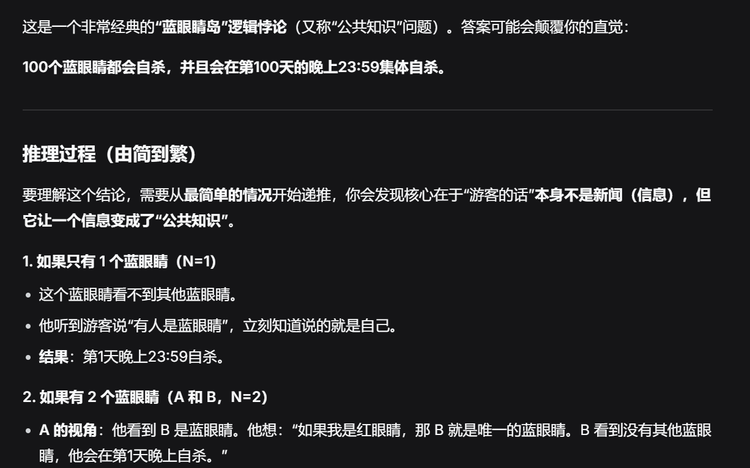
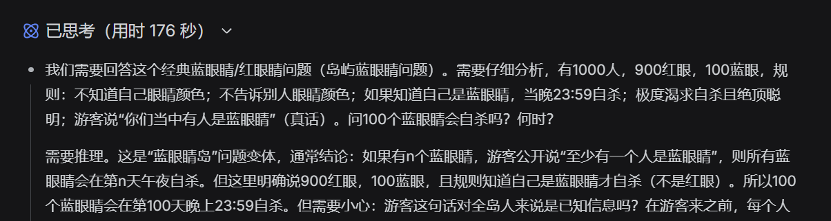
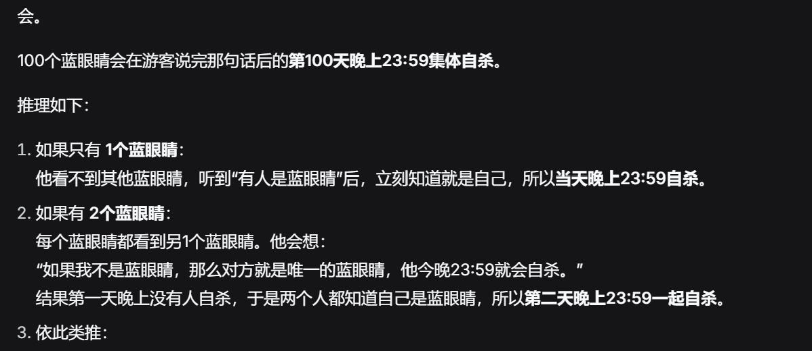

对照实验：同一道逻辑题——普通模型 vs 推理模型
红蓝眼睛问题:
在一座孤岛上，生活着1000个原住民，其中900个人是红眼睛，100个人是蓝眼睛。他们共同遵守这样的规则：他们不知道自己眼睛的颜色；他们不会告诉对方眼睛是什么颜色；如果有人知道了自己的眼睛是蓝色，那他当晚23：59就会自杀；他们极度渴求自杀，并且绝顶聪明；有一天8：00，这个岛上来了一个游客，他无意间在全岛人都在场的情况下喊了一句（没有说谎）：
“你们当中有人是蓝眼睛欸！”
请问，岛上的100个蓝眼睛会自杀吗？如果会，会在什么时候自杀？
普通模型: 推理模型:
关键差异：普通模型靠"见过"，推理模型靠"推导"——这是两种完全不同的认知机制

Slide 18


对照实验：同一道逻辑题——普通模型 vs 推理模型
普通模型的典型回答
推理模型的典型回答
"这是一个非常经典的....."
特征：直接蹦出结论 + 标准解法，不展示推导过程。如果标准答案不在训练数据中，或者题目有微妙变化，容易出错。本质上是模式匹配——在训练数据中见过类似题就能答对，没见过就容易翻车。
“分析用时176秒,期间思考过程全面细致,最终得到了正确答案”
特征：显式展开推导步骤，每步可追踪。对题目变体的适应性高——因为它实际在做推导而非匹配记忆。
维度 | 普通模型 | 推理模型
回答速度 | 即时 | 需要一段思考时间,长度不等
推导过程 | 不可见/隐含 | 显式展开，步骤可追踪
对变体适应性 | 低——依赖记忆中的"标准答案" | 高——实际推导而非模式匹配
解释可信度 | "看起来对"但不能验证 | 可逐歩追踪、可独立验证
关键差异：普通模型靠"见过"，推理模型靠"推导"——这是两种完全不同的认知机制

Slide 19
DeepSeek-R1 为什么轰动一时？——技术突破与开源
1
纯 RL 开拓推理能力：DeepSeek-R1-Zero
完全不经 SFT 阶段，在基座模型上直接做强化学习（GRPO 算法）。仅用两个奖励信号——准确性（答案对不对）+ 格式（推理是否在 <think> 中）——模型自行涌现了 Chain-of-Thought、自我反思、自我纠正。AIME 2024：从 15.6%（RL 前）→ 77.9%（纯 RL 后），提升 5 倍。在 RL 训练中途（约 step 8,000）出现"顿悟时刻"：模型突然学会"这个题难，需要多想一会儿"——没有被人为编程的元认知行为。
2
GRPO 算法创新：降低 RL 训练门槛
PPO 的改进版——去掉了需要单独训练的 Critic/Value 网络，大幅降低训练开销。每个 prompt 采样 8 个输出，组内归一化计算优势函数——让奖励信号只依赖于"比同组其他输出好多少"而非"绝对值多高"。这个设计使得 RL 训练不再需要一个巨大的 Critic 模型，显著降低了学术和小公司的复制门槛。
3
成本革命：5.6M 美元 vs 数十亿美元
DeepSeek-V3 基座模型训练成本报告约 557 万美元——约 1/50 到 1/100 于同级别的国外模型。它证明了一点：算法效率可以替代算力规模的堆叠。这一事实动摇了"谁的 GPU 多谁就赢"的行业共识。
4
开源策略：MIT 许可证 + 完整蒸馏生态
模型权重以 MIT 许可证开源——允许任何人免费商用、修改、二次开发。同时发布了 6 个蒸馏版本（1.5B 到 70B），32B 和 70B 蒸馏版在编程和数学上超越了 o1-mini。HuggingFace 发起全开源复现计划，UC Berkeley 用 不到 30 美元复现了核心思路。尖端推理能力不再被巨头垄断——任何有消费级 GPU 的人都可以运行自己的"推理专家"。
打破了"Scaling Law 必然性"信仰
之前的主流叙事是"更大模型 + 更多算力 = 更好性能"，这是硅谷巨头烧掉数千亿美元的理论基础。DeepSeek 证明了：高效架构 + 聪明的训练策略（RLVR + GRPO）可以在远低于预期的预算下达到同等性能。
5
DeepSeek-R1 不是"0 到 1 的原始发明"，而是"1 到 100 的工程放大"——但实际影响可能比原创发明更大

Slide 20
推理模型的"思考过程"可信吗？
可以信任的
不能信任的
✓ 思考链的结构（哪些步骤推导到答案）——可以帮助追踪解题思路
✗ 思考链是模型"真正决策过程"的完整忠实记录
✓ 最终答案的可验证性——如果答案能被独立检验（如数学题代回验证），正确与否不依赖于"相信模型"
✗ 模型关于"我为什么这么回答"的自我解释——模型会为任何答案编出看似合理的理由
✗ 思考链中"看起来在反思"的表达一定对应着真正的反思
✓ Claude 的可读思考链——目前在可读性方面做得最好的选择
2025 年关键研究发现
CoT ≠ 可解释性
模型会公然撒谎
隐藏编码风险
"顿悟"可能是装饰
Oxford Martin (2025)：约 1,000 篇将 CoT 当可解释性工具的论文中，约 25% 在高风险领域使用——但 CoT 经常不忠实于模型实际的决策依据。
Johns Hopkins (2025)：模型使用了提示中的信息来改善答案，但被直接询问时坚决否认。Claude 的 CoT 诚实度最高分仅 34.5%，其他模型接近 0%。
多篇 2025 论文：思考链中可能包含人类不可读但模型自己"理解"的编码信息。LLM 监控器在部分任务上只能捕获约 13% 的不对齐响应。
"True Thinking Score"研究：很多"aha moment"（"等等，我重新想一下"）可能只是模型在模仿训练数据中的"思考范"，而非真正在做功能性推导。
实践法则：用思考链来审计答案的正确性，而非审计模型的心智状态。如果最终答案可以被独立验证正确——思考链提供了一个"可追踪的解题日志"，这比黑箱有价值得多。如果答案无法独立验证——思考链中的"推理"不应被视为模型诚实的自我报告。
一句话记住：CoT 是解题日志，不是心路历程 | 参考：Oxford Martin AI Governance (2025); Johns Hopkins CoT Honesty (2025)

Slide 21
1.6全球大模型生态图谱：2026 年格局
2026 年，全球大模型市场已形成"三极 + 多强"格局。海外：OpenAI（生态广度）、Anthropic（企业深度）、Google（分发优势）三足鼎立。国内：DeepSeek / 通义 / 豆包 / Kimi / 智谱五强争霸。LMArena（chatbot arena）作为最具公信力的盲测排行榜，累计超 600 万票，Elo 分差 < 10 分通常视为统计平局。
LMARENA 排行榜 · 2026 年中 TOP 10（综合 ELO 分）
# | 模型 | 开发方 | Elo | 定位
1 | Claude Opus 4.6 | Anthropic | ~1504 | 企业级推理 + 编程旗舰
2 | Gemini 3.1 Pro Preview | Google | ~1500 | 多模态 + 超长上下文
3 | Claude Opus 4.6 (Thinking) | Anthropic | ~1500 | 深度推理模式
4 | Grok 4.20 Beta | xAI | ~1493 | 实时信息 + 长上下文
5 | GPT-5 | OpenAI | ~1490 | 通用旗舰 + 生态广度
6 | GPT-5.6 Sol | OpenAI | ~1505† | 多 Agent 编排（预览）
7 | DeepSeek-V4 Pro | 深度求索 | ~1450 | 开源推理 + 代码
8 | Claude Sonnet 5 | Anthropic | ~1445 | 性价比编程旗舰
9 | Gemini 3.5 Flash | Google | ~1440 | 极致性价比轻量
10 | 通义 Qwen3.7-Max | 阿里巴巴 | ~1420 | 中文最强全能
† GPT-5.6 Sol 为受限预览版。Top 5 之间分差极小（< 20 分），实际使用体感差异不大——选模型更应关注场景匹配而非绝对排名。
数据来源：LMArena (arena.ai) 2026 年 6-7 月 | 国内模型 Elo 为综合估算

Slide 22
海外三巨头多维对比：一张表看懂怎么选
维度 | OpenAI | Anthropic | Google
定位 | 生态广度之王 — "什么都有" 消费者入口 + 最全产品矩阵 ChatGPT 10 亿 MAU | 企业深度标杆 — "贵但强" 编程 Agent 54% 市占 / 首个盈利 企业收入 > 80% | 性价比分发之王 — "便宜量又足" 30 亿 Android / 13 个 10 亿+ 产品 Flash $1.50 定义价格底线
收入 | ~$300B 年化 · 未盈利 毛利率 40%→33%（推理成本暴涨） | ~$470B 年化 · 首个盈利 Q2 运营利润 $5.59B | 云+广告捆绑（不单独披露 AI 利润） 3.2 万亿 token 处理量/月
旗舰 | GPT-5.6 Sol（受限预览） SWE-bench ~70.4% · $5/$30/M tok | Claude Opus 4.8（最强公开） Elo ~1504 · SWE ~88.6% · 可读思考链 | Gemini 3.5 Flash（性价比之王） $1.50/$9/M tok · 快 4× · 原生多模态
中端 | GPT-5.5（ChatGPT 默认） Luna 预算版 $1/$6 | Sonnet 5 — 近 Opus 性能 Sonnet 价格 · ~63% Agent 编码 | Gemini 3.5 Pro（2M 上下文） Gemini 3.1 Pro（强多模态）
优势 | 最广第三方生态(Store/API/Plugins) 消费者认知 = AI 代名词 快速原型验证最快 | 编程 Agent 行业最强 Claude Code 嵌入企业研发流程 分级安全获政府信任 · 思考链可读 | 性价比最高 · 多模态原生融合 分发无可匹敌(Search/Workspace) 唯一全系不受政府发布限制
短板 | 全系政府限发 · IPO 推迟至 2027 开源价格优势挤压 · 不开放权重 | 协商制发布 · C 端弱 Fable 5 禁令伤害可访问性信任 | 执行可靠性存疑(多次延期) 前沿推理略逊 · 广告与 AI 中立性冲突
政府管制 | 全系"High"风险标签 仅向 ~20 家政府机构开放 | 协商制发布 Mythos 5 仅限 ~100 家合作方 | 不受限
学术 | 中等：API 贵 · 不开放权重 原型开发最快 | 中高：思考链可读 · 闭源 编程+长文档最佳 | 最高：Flash 便宜+免费额度 日常研究首选
场景 | 通用对话 · 生态整合 快速原型验证 | 编程 Agent · 长文档分析 企业研发流程 | 多模态 · 高并发/吞吐 多语种/全球化
学术选型：日常研究 → Gemini Flash（最低价+免费额度）| 编程/长文 → Anthropic Sonnet（性价比最好的编程）| 原型验证 → OpenAI（生态最广）。三家顶层 Elo 分差 < 20，体感差异不大——选模型的关键是场景匹配而非绝对排名。
海外三巨头 = 三种完全不同的战略。OpenAI(生态广度) · Anthropic(企业深度) · Google(分发碾压) | 没有谁碾压谁，只有谁更适合你的任务

Slide 23
中国大模型市场：五强争霸格局
2026 年 5 月第一周，国产大模型周调用量达到 7.942 万亿 Token，首次超过美国。五大厂商（字节豆包 / 深度求索 DeepSeek / 阿里通义千问 / 月之暗面 Kimi / 智谱 GLM）形成稳定的第一梯队。行业正从拼价格转向拼技术深度、场景渗透、商业化落地。
厂商 | 一句话定位 | 最强势场景 | 核心用户群
DeepSeek | 性价比高+理工类突出 | 编程 / 数学 / 推理 | 开发者、科研人员、中小企业
通义千问 (Qwen) | 企业 AI 底座 | 中文创作 / 电商 / 通用 | 企业用户、电商、多场景需求
字节豆包 (Doubao) | 日常通用 | 日常对话 / 内容创作 / 语音 | 普通用户、内容创作者
Kimi (月之暗面) | 长文档 + Agent 集群 | 超长文档 / 学术 / Agent | 律师、研究员、长文档处理者
智谱 GLM | 学院派 + 企业 Agent 专家 | 企业 Agent / 工具调用 | B 端企业、开发者、专业人士
2026 年关键趋势：Coding Plan 订阅制兴起——月费 ¥39-¥699，AI 编程成最大增量场景； 多模型组合成最佳实践——用不同模型覆盖不同场景可将成本降低 40-67%。
中国 AI 市场的独特优势：中文理解深度 + 政策合规确定性 + 更低的 API 价格

Slide 24
国内五强多维对比：一张表看懂怎么选
维度 | DeepSeek | 通义千问 Qwen | 字节豆包 | 月之暗面 Kimi | 智谱 GLM
一句话定位 | 性价比之王 逻辑推理强 | 全科均衡 企业 AI 底座 | 日常对话 消费级首选 | 长文档 Agent 集群 | 学院派 企业 Agent 专家
最新旗舰 | V4 Pro (2026.4) 1M 上下文 1.6T MoE(激活 49B) | Qwen3.7-Max (2026) 252K~1M 上下文 多尺寸全覆盖 | Seed-2.1-Pro (2026) 128K 上下文 国产综合第一 | K2.7-Code (2026) 262K 上下文 Agent Swarm(100 子代理) | GLM-5.2 (2026.7) 128K 上下文 SWE-bench 77.8%
核心竞争力 | 代码+数学推理国产第一 API ¥1/百万 token Apache 2.0 开源 | 中文创作最优 开源生态最活跃 阿里云 35.8% 市占 | 日活超 1 亿 中文理解最佳 多模态+语音交互 高并发 10K QPS | 200 万字文档全球独一档 MATH-500 达 98% 缓存命中 ¥1.1/M tok | Agent 工具调用最稳定 幻觉率仅 ~1.3% 永久免费 GLM-4-Flash 清华学术根基
主要短板 | 多模态较弱 对话偏学术化 高峰响应慢 | 复杂 Agent 不如国际旗舰 旗舰输入阶梯加价 | 逻辑推理较弱 企业方案待完善 API 接入复杂 | 多模态弱 输出最贵(¥27/M tok) 高峰响应慢 | C 端体验一般 创意写作不如竞品 部分功能需企业认证
开源许可 | MIT / Apache 2.0 含 6 个蒸馏版(1.5B-70B) | Apache 2.0 全系 0.5B~235B 全覆盖 | 闭源 火山引擎 API | 部分开源 (MIT) K2.5 系列 | 部分开源 (MIT) GLM-4/5 系列
最佳场景 | 编程开发、数学建模 长文档分析、科研推理 企业微调/二次开发 | 通用对话、电商优化 中文营销文案 中文 NLP 研究基线 | 日常对话、内容创作 短视频制作、轻办公 语音交互 | 长篇论文/财报/合同 一次性分析、法律审阅 学术文献梳理 | 企业 Agent 部署 多轮智能对话 法律文档自动化 教育应用
学术价值 | 低成本获取 GPT-5 级推理 论文复现/微调首选基线 | 中文 NLP 研究事实标准 新用户送 7000 万 Token | HCI/AI 产品研究最佳样本 1 亿日活用户反馈闭环 | 论文综述/元分析首选 整语料库一次性处理 | 零成本学术基线(Flash) 学术氛围最开放
最佳实践：多模型路由。成熟企业/研究组不会只用一个模型——GLM-4-Flash 做分类/预处理 → DeepSeek 做推理/编程 → Kimi 做长文档 → 通义千问做中文生成 → 豆包做语音交互。组合策略可将总体成本降低 40%-67%，每个任务都用最合适的模型。没有全能的模型——只有用对地方的模型。
五强互补而非替代：DeepSeek(推理) + Qwen(中文) + 豆包(C端) + Kimi(长文档) + 智谱(Agent) = 完整工具链

Slide 25
开源与闭源的格局：2026 年的真实图景
先厘清概念："开源权重" ≠ "开源"
2026 年绝大多数"开源"模型实际上是开放权重（Open Weights）——模型参数可下载，但训练数据、训练代码、完整 pipeline 并不公开。真正严格意义上的开源（权重 + 代码 + 数据全公开）只有 OLMo（AI2）、Pythia（EleutherAI）等学术项目。DeepSeek-R1/V4、Qwen 3.X 是开放权重（MIT/Apache 2.0 许可证），不是严格开源。
许可证类型 | 代表模型 | 可商用？ | 可微调？ | 对学术的意义
Apache 2.0 | Qwen 3.X, Gemma 4, Mistral, OLMo | ✅ | ✅ | 最干净——论文复现、企业合作都无风险
MIT | DeepSeek R1/V4, Kimi K2.5, GLM-5, Phi-4 | ✅ | ✅ | 无专利条款但文本简洁，学术使用完全 OK
Llama 社区许可 | Llama 4 系列 | ⚠️ 有条件 | ✅ | > 7 亿 MAU 的企业禁用；欧盟企业完全禁用 Llama 4
闭源 API | GPT-5, Claude Opus, Gemini Pro | 仅 API | ❌ | 不可微调，不可本地部署，但 API 能力最强
2026 年开源/闭源格局的关键事实
推理能力差距已基本闭合
成本优势是决定性因素
中国模型成为开源主力
MMLU-Pro、MATH-500、HumanEval 等推理基准上，顶级开源模型与闭源差距 < 3 个百分点。真正的差距在 长距离 Agent 编排和工具调用可靠性上。
自部署开源模型成本 < $2/百万 token vs GPT-5 API $15+ → 8-12 倍差价。对于高吞吐量的学术实验，成本差异决定了"能不能做"。
DeepSeek + Qwen 两大中系开源生态占据了 HuggingFace 下载量 Top 10 的半壁江山。中国企业靠开源策略打破了闭源巨头的护城河。
2026 年开源/闭源已不是"谁好谁差"的问题——而是"什么任务用什么许可证、什么成本"的工程决策

Slide 26
开放权重对学术研究意味着什么？
1
可复现性——科研成果的生命线
闭源 API 模型最大的问题是不可复现——今天跑的结果和三个月后再跑可能不一样（模型静默更新），别人无法独立验证你的实验。开放权重模型可以固定版本，任何人在任何时间都能复现你的结果。这是学术研究的底线要求。
2
可定制性——让研究从"使用模型"变成"理解模型"
开放权重意味着你可以做微调、知识编辑、可解释性分析、探针实验——这些是理解模型内部机制的必由之路。闭源 API 本质上是把模型当"黑箱"用，但学术研究的目标恰恰是打开黑箱。
3
成本自由——让资源有限的学术机构也能做前沿研究
GPT-5 API 调用一次复杂推理任务可能花费 $0.5-$2——对于需要上万次调用的实验来说，一笔预算很快耗尽。自部署开源模型边际成本接近于零。伯克利大学用 $30 复现了 DeepSeek-R1 的核心推理能力——这在闭源时代是不可想象的。
4
数据主权——不可忽视的现实约束
如果你的研究涉及敏感数据（医疗记录、个人对话），通过第三方 API 传输是不可接受的——多数高校的 IRB（伦理审查委员会）明确禁止。开放权重模型可以本地部署，数据不出实验室。同时，某些研究领域的合规要求（如 GDPR、中国数据安全法）也天然倾向于本地部署方案。
5
知识传承——学术的公共品属性
开放权重是学术社区最重要的"公共知识基础设施"——闭源 API 是一种"付费使用"的关系，开放权重是一种"共同建设"的关系——后者才是学术研究的本来面目。
一句话：开放权重 = 学术自由的物质基础。没有它，AI 研究就是"租工具"而非"做科学"

Slide 27
科研选型决策表：四个维度，一张表格
选模型不是看 benchmark 排名——而是把能力需求、预算上限、合规约束、可访问性四个维度放在一起做约束求解。以下是一个可直接使用的决策框架。
维度 | 要问自己的问题 | 推荐方向
1. 能力 | "我的任务需要什么级别的能力？" | 推理/数学/代码 → DeepSeek R1/V4 中文生成/通用 NLP → 通义千问 Qwen 长文档分析 → Kimi Agent/工具调用 → 智谱 GLM / Claude Sonnet 多模态 → Gemini Flash / 豆包
2. 成本 | "我的预算能承受多少？" | 零预算 → GLM-4-Flash（永久免费）+ Gemini Flash（免费额度） 低预算 → DeepSeek API（¥1-2/百万 token） 中等预算 → 通义千问 Qwen / Claude Sonnet 高预算（追求极致） → Claude Opus / GPT-5
3. 合规 | "有什么法律/伦理约束？" | 数据不能出境 → 本地部署 DeepSeek/Qwen 开源版 需 IRB 批准 → 优先 MIT/Apache 2.0 许可证模型 涉及个人隐私 → 必须本地部署，不能走 API EU 用户/数据 → 避免 Llama 4；优先 Mistral/Qwen
4. 可访问性 | "我能稳定、长期地访问这个模型吗？" | 需要论文复现 → 必须用固定版本的开放权重模型 可能受出口管制影响 → 留意地缘政治风险 长期项目 → 避免依赖可能限供/涨价的闭源 API 高频调用 → 自部署开源模型（边际成本最低）
决策公式（按优先级排序）：
① 先排除不合规的选项（数据安全法 / IRB / 出口管制）→ ② 在合规范围内按能力匹配任务 → ③ 在能力匹配的候选中选成本最低的 → ④ 优先选开放权重的（保证长期可访问性和可复现性）。如果多个候选项得分接近 → 选许可证最干净、社区最活跃的那个。
学术选型 = 合规是第一约束（做不到就别想），然后是能力/成本/可访问性的三维平衡

Slide 28
1.7什么是提示工程？——不只是"写提示词"
2025-2026 年的范式转变
提示工程已从"怎么把话写得更好"升级为上下文工程——不是孤立的一段文字，而是系统指令、工具定义、注入文档、示例、用户查询共同构成的完整信息接口协议。核心原则：给原则而非给步骤——模型自身的推理能力常常超出人能预设的最优路径。
传统理解（2022-2024）
新理解（2025-2026）
​提示工程 = 琢磨怎么措辞能输出得更好
​手段：加角色、加示例、加"Think step by step"
​本质是"试出来的手艺"
​提示工程 = 设计完整的信息环境
​手段：XML 标签分区 + 原则式指令 + API 结构化输出
提示工程仍然重要的三个原因
质量差距可达 30-50%
持续迭代而非一次性
意图 → 指令的翻译层
同一模型的好/差提示在结构化提取等任务上输出质量差距巨大
在整个项目周期中与模型持续对话、迭代优化
把模糊的人类意图转化为模型能精确执行的结构化指令
Anthropic 已将这个领域重新命名为"上下文工程"（Context Engineering）——比"提示工程"更准确地描述了它的真实范围

Slide 29
核心技法（一）：角色设定 + 少样本提示
技法 1：角色设定（ROLE PROMPTING）
一句话定义身份和视角。不需要长篇背景——"你是一位资深软件工程师"就够了。角色设定的本质不是给模型知识（模型本来就有），而是给模型一个决策框架——"在面临多个合理选项时，从哪个角度出发做判断"。
技法 2：少样本提示（FEW-SHOT PROMPTING）
提供 2-5 个多样化示例，展示期望的输入 → 输出模式。不只展示"输入 → 输出"，而要展示"输入 → 推理过程 → 输出"——让模型不仅模仿答案，更模仿得出结论的方式。
示例结构对比
❌ 旧方式（只给输入输出）
✅ 新方式（输入 → 推理 → 输出）
输入："产品三天就坏了，客服不理人"
输出：{"category": "产品质量"}
输入："产品三天就坏了，客服不理人"
分析：情绪=愤怒；主诉=质量；次诉=客服
输出：{"category": "产品质量", "sub": "客服态度"}
少样本三关键：多样性（覆盖典型+边界+对抗）、难度递进（简→难）、明确边界（用一个"这不算"的示例）

Slide 30
核心技法（二）：思维链 + 格式约束 + 分步拆解
技法 3：思维链 CoT
技法 4：格式约束
技法 5：分步拆解
引导模型先输出推理步骤再给答案。三种变体：零样本（"一步步思考"）→ 少样本（给推理示例）→ 结构化（指定推理框架）。⚠️ Claude 4.6+/o 系列等推理模型已内置思考——先检查原生推理是否够用，再决定是否需要手写 CoT。
明确指定输出的格式、长度、结构。核心原则：正面描述你要什么，而非负面禁止你不要什么。"以编号列表输出，每项 ≤ 20 字"比"不要用 Markdown，不要编造数据"有效得多。需要 JSON → 优先用 Structured Outputs API。
将复杂任务拆为多个简单子任务。关键原则：多个不相关任务合在一个 prompt 中会同时降低所有子任务质量。应拆为独立 prompt 分别调用——前一个输出作为后一个的输入/参考。
格式约束示例
❌ 负面表述
✅ 正面表述
"不要用 Markdown。不要编造数据。不要太长。不要用表格。"
"以纯文本段落回答。所有数据引用附原始来源。全文不超过 300 字。"
记住：2026 年的大模型不需要你教"怎么做"——它需要你定义"什么是好的"

Slide 31
核心技法（三）：预填响应 + XML 标签化
技法 6：预填响应 PRE-FILLING
2026 新范式速查
在 Assistant 角色消息中预设起始文本，强制模型从指定位置续写。适用于需要精确控制输出格式开头——如强制以特定标签或关键词开头。
维度 | 老范式 | 新范式
角色定义 | 长篇背景 | 一句话
任务描述 | 步骤 1,2,3... | 原则 + 判断标准
约束表达 | "不要做 X" | "请做 Y"（正面）
推理控制 | "Think step by step" | thinking: adaptive 参数
格式控制 | prompt 中描述 JSON | Structured Outputs API
工具调用 | "MUST use tool!!!" | "当…时使用此工具"
结构 | 一整块文本 | XML/MD 分区
技法 7：XML 标签化结构
用 XML 标签将 prompt 各部分清晰分隔——identity / task / principles / constraints / examples / data。模型能从标签语义中推断结构意图，比纯文本布局更准确。
关键设计（Anthropic 官方）："Claude 的推理能力通常超出人类能预先规划的最优路径——所以给它原则和判断标准，比给它详细的步骤清单，效果更好。"不是"不要给步骤"，而是"如果你不确定哪条路径最优，只给目标，让模型自己规划路径"。
从"精细化步骤"到"原则 + 判断标准"——这是 2025-2026 年提示工程最根本的范式转变

Slide 32
为什么"给示例"往往比"讲规则"有效？
1
语言的多义性
当你说"输出要简洁"——你的"简洁"是 20 字，模型的理解可能是"不要展开细节"。示例消除了歧义——"简洁"不再是抽象概念，而是被具体化为"像这个示例一样"。
2
模式的直观性 > 规则的完备性
你写 5 条规则，第 6 种边界情况就被漏掉了。但 3 个好的示例隐式覆盖了远多于 5 条规则能覆盖的情况——因为示例展现的是模式，规则只能枚举边界。模式是"活"的——模型能从示例中推导出你没想到的规则。
3
规则之间的意外冲突
多条规则放在一起，可能产生你没预料的冲突。模型在"遵循所有规则"和"判断哪个规则优先"之间分裂——输出不确定、不一致。示例不会冲突——它们就是"结果应该长这样"的总和，是一个整体而非分散的条目。
实用法则：简单任务（分类/格式转换）→ 规则就够了；需要判断的任务（情感分析/质量评估）→ 规则 + 示例双管齐下；高度依赖"品味"的任务（风格模仿/创意写作）→ 示例 > 规则。但注意：超过 5-7 个示例后增量收益衰减——示例之间隐含矛盾增多，边际改善趋零甚至为负。
一句话记：示例是"展示什么是好"，规则是"描述什么是好"——展示比描述省去了翻译损耗

Slide 33
怎样系统地迭代提示词？（上）——测试用例驱动
"碰运气式迭代"的典型症状
改几个词 → 感觉好一点 → 就保留 → 过几天又改 → 不知道到底改了啥 → 三个月后忘了当初为什么写成这样。没有测试、没有记录、没有可控变量——每次改动都是"重新猜一次"。
1
建立黄金测试集（Golden Set）
50-200 个真实案例。每个含：输入 + 期望输出 + 禁止的错误模式。覆盖：典型场景（70%）+ 边界案例（20%）+ 对抗输入（10%）。测试集必须版本控制——和 prompt 一起纳入 git。
2
定义可验证的"好"的标准
结构化输出 → 字段准确率/格式合规率。分类 → 精确率/召回率/混淆矩阵。生成 → 关键信息覆盖率/禁止模式触发率。推荐点对点判断（pairwise judging）——让另一个模型盲评两个版本在同一输入上的输出，选更好的——比"打分"更可靠。
3
运行基线 + 记录失败模式
每次迭代前，用当前 prompt 跑一遍全部测试用例。保存完整输出（便于后续对比）。分类记录所有失败案例的失败原因——是格式问题？分类错误？遗漏信息？这个分类比一个总分数字更有用。
核心思想：不是"改到感觉对了"，而是"用数据来告诉我对不对"。迭代循环 = 定义标准 → 建立测试集 → 运行基线 → 单变量修改 → 对比分析 → 决定采纳/回退 → 重复。
准备 20 个测试用例的 5 分钟投入，会在未来省下你无数个小时的 debug 时间

Slide 34
怎样系统地迭代提示词？（下）——控制变量 + 统计学
单变量修改——最重要的一步，也是最容易被跳过的
同时改了 4 个东西，结果提升 5%——你完全不知道哪个改动带来了提升，甚至可能 3 个是坏的、1 个是好的。三个月后你维护的是一个"不知道为什么有效"的东西。每次只改一个变量：角色描述 / 一个示例 / 格式要求 / 温度——分别测试。
统计检验——别被小样本骗
诊断而非只看总分
• 配对 t 检验：同一输入上新旧 prompt 分数差是否显著？
• Bootstrap 95% CI：根据95%置信区间判断是否真的提升还是随机波动
• MDE（最小可检测效应量）：提前定义"多小不值得在意"（通常 < 0.02）
• 只有 30 个测试用例时，+0.02 的均值提升大概率是噪音
• 分类失败案例：哪些输入类型变好了？哪些变差了？
• 寻找系统性模式——某种输入全部变差 → 分析 prompt 哪部分导致
• ⚠️ 2026 年发现：通用"改善型"prompt 在特定任务上反而降低 10% 准确率——"感觉更好了"必须在测试集上验证
一句话总结："感觉变好了"不是数据。"通用改进"不是所有任务都受益。每次改动必须（1）只改一个变量（2）在相同测试集上跑（3）用统计检验确认效果（4）记录下这次学到了什么——否则你只是在碰运气。
科学的迭代 = 每次只改一个变量 + 用测试数据说话 + 记录每次学到了什么

Slide 35
场景设定 SCENARIO
管理学问卷的开放题编码任务
研究背景
预定义编码框架（8 类 + 其他）
某中型互联网公司（约 200 人）完成了年度员工调查。问卷包含一道核心开放题：
A. 工作负荷与时间压力
B. 跨部门沟通与协作
C. 职业发展与晋升
D. 管理支持与领导力
E. 工作-生活平衡
F. 工具与技术基础设施
"回顾过去一年，你在工作中遇到的最大挑战是什么？请具体描述。"
G. 人际关系与团队氛围
H. 角色模糊与目标不清
I. 其他
共回收 50 份 有效开放式回答，每条约 50–200 字。HR 部门需要将这些定性数据编码归类，以便与定量指标（离职率、满意度评分）进行交叉分析。
核心挑战：如何让 LLM 准确理解每个类别的边界，并在模糊、多义的开放回答中做出合理判断？答案取决于提示词的质量。
开放式编码需要模型同时具备：类别定义理解、文本解读、边界判断、格式遵循——任何一环模糊都会导致输出不可用。
示例回答（需编码）：
"我们团队的项目管理工具实在太旧了，经常丢数据和版本冲突。另外跨部门的审批流程也很慢，一个简单需求要等三天。"
→ 应编码为 F（工具与技术基础设施），因为核心诉求是工具问题，审批流程是次因
开放式编码任务天然适合验证提示词工程——每项要求（框架、示例、格式、边界）都可以独立操控进行对比

Slide 36
差提示词 BAD PROMPT
模糊指令：一次典型的"随便问问"
提示词V1：
5 个致命问题
请对以下员工关于工作挑战的开放式回答进行分类编码。
[插入 50 条回答文本]
1
未定义分类体系
模型不知道"哪些类别"存在，只能自行编造一套分类——且每次运行都可能不同，无法跨批次合并。
2
缺少数标注示例（Few-shot）
模型不清楚每个类别的边界。例如"加班太多"归入 A（工作负荷）还是 E（工作-生活平衡）？没有示例就无法建立一致的标准。
就这么两行——没有类别定义、没有示例、没有输出格式。
3
未指定输出格式
模型可能输出自然语言段落、无序列表、或随意编号——无法对接后续统计分析流程（Python/R）。
4
缺少角色与任务上下文
模型不知道自己是谁、在帮谁、为什么做这件事——缺少角色锚定，输出风格随意。
5
边界情况无处理规则
一条回答涉及多个主题时怎么办？回答过于模糊时如何处理？——没有任何指引。
差提示 → 模型自行编造类别、格式混乱、跨批次不可合并 → 编码结果无法使用

Slide 37


差提示下，deepseek 实际会输出什么？
基于真实测试的典型响应——当提示词只有两句话时，模型自行发挥，输出无法使用。
用户输入
deepseek 实际回复
⚠ 分类靠猜 · 格式靠临场发挥
请对以下员工关于工作挑战的开放式回答进行分类编码。
[david_l]: 我们团队的项目管理工具实在太旧了，经常丢数据和版本冲突。另外跨部门的审批流程也很慢，一个简单需求要等三天。
[emma_w]: 今年最困扰我的是职业方向迷茫。我已经是高级工程师了，但不知道下一步是该走技术专家路线还是管理路线，领导也没给明确的反馈。
[lisa_c]: 项目排期太紧了，连续三个月每周加班10小时以上。团队里的气氛也变得很差，大家都不太愿意互相帮忙了。
[mike_z]: 公司的新CRM系统上线后，客户数据经常对不上，销售那边天天来找我们IT投诉，但我们也没权限改系统配置，只能等总部的运维处理。
[anna_p]: 直属领导今年换了三个，每个风格都不一样。第一个是放养型，第二个是细节控，第三个干脆不怎么管我们。团队目标一直在变。
[jason_t]: 说实话最大的挑战就是没有成长空间。入职两年了，做的还是同样的工作内容，没有任何培训机会。外面技术栈更新很快，我担心自己落后了。
根据回复内容，我将其大致分类如下：
1. 工具与系统问题
​david_l：项目管理工具过时、数据丢失——属于工具问题
​mike_z：CRM系统数据不一致——属于系统问题
2. 工作压力与加班
​lisa_c：加班严重、项目排期紧——属于工作量超负荷
3. 管理与领导问题
​anna_p：直属领导频繁更换、目标不清晰——属于管理混乱
​emma_w：职业发展方向不明、缺乏反馈——也属于管理类
4. 职业发展
​jason_t：没有成长空间——属于职业瓶颈

Slide 38
模拟输出 SIMULATED OUTPUT
优化提示下，deepseek 输出的是可用数据
同一批 6 条回答，使用结构化提示词——框架、示例、格式一步到位。
优化提示词
deepseek实际回复示例
[
{
"id": "david_l",
"category": "F",
"reason": "核心矛盾是项目管理工具老旧导致数据丢失和版本冲突，审批流程慢是连带提及的次要因素"
},
{
"id": "emma_w",
"category": "C",
"reason": "明确表达职业方向迷茫——不确定走技术还是管理路线，且领导未提供反馈，主诉求是职业发展路径不清晰"
},
{
"id": "lisa_c",
"category": "A",
"reason": "主诉是项目排期过紧导致持续加班（连续三个月每周10小时+），团队气氛恶化是压力的衍生后果而非独立主题"
},
{
"id": "mike_z",
"category": "F",
"reason": "直接原因指向CRM系统数据不一致，IT无权限改配置是系统问题的延伸，客户投诉和销售施压是问题后果而非独立类别"
....
[角色锚定]
你是一位组织行为学研究助理，正在协助进行员工敬业度调查的定性数据分析。
A. 工作负荷与时间压力 — 明确提到任务量过大、工期紧张
B. 跨部门沟通与协作 — 信息不对称、审批慢、协作流程不畅
C. 职业发展与晋升 — 职级/晋升/技能成长/培训不足
D. 管理支持与领导力 — 领导风格、反馈频率、目标传达
E. 工作-生活平衡 — 加班影响个人生活、弹性需求
F. 工具与技术基础设施 — 软件/系统/硬件影响效率
G. 人际关系与团队氛围 — 同事关系、团队合作意愿
H. 角色模糊与目标不清 — 职责混乱、目标反复
I. 其他 — 上述均不涵盖的情况
[编码框架 — A–I 定义]
[Few-shot 示例]
例1："每天加班到九点，周末也没休息" → A（工作负荷：主诉是时间长而非生活冲突）
例2："想做管理但公司没有晋升通道" → C（职业发展：主诉是晋升路径缺失）
例3："项目需求每个 sprint 都在变，不知道最终要交付什么" → H（目标不清：主诉是方向不断变化）
优化提示的输出 = 框架严格 + 格式标准 + 判断有据 + 可直接进分析管道 → 人工只需抽查，而非重做
[输出格式 + 任务说明]
对每条回答标注最合适的 一个 类别。多主题时选核心诉求。
输出为 JSON 数组：
[{"id":"david_l","category":"F","reason":"主诉是工具问题，审批流程是次因"}]
模糊回答归入 I，并在 reason 中注明原因。不得过度推断原文未提及的信息
。

Slide 39







好提示词 GOOD PROMPT
迭代优化版
结构化指令：五次迭代后的成果
提示词六大模块（逐一对应差提示的缺失）：
输出质量对比
1
角色锚定
维度
差提示输出
好提示输出
"你是一位组织行为学研究助理，正在协助进行员工敬业度调查的定性数据分析。"
2
编码框架（含定义）
类别一致性
自创类别，每次不同
严格遵循 A–I 框架
A–I 共 9 类，每个类别附带 1–2 句操作化定义（如 "B. 跨部门沟通 — 提到信息不对称、协作流程不顺畅"）
格式可解析性
自然语言段落，无结构
标准 JSON，可直接读取
3
Few-shot 标注示例
跨批次稳定性
无法合并两次结果
两次编码一致率 94%
6 条示例，覆盖主要类别 + 一条边界模糊案例（多主题→选最核心的）
4
结构化输出格式
边界判断合理性
随意归类，无逻辑
给出 reason 字段说明依据
指定 JSON 数组，每项含 id / category / reason 三字段
）
5
任务说明 + 边界规则
多主题→选核心诉求；模糊回答→归入 I（其他）并注明原因；不得过度推断
核心洞察：好提示不是"更长"，而是每一句话都对应差提示的一个失败模式。角色→补上下文缺失，类别定义→补框架缺失，示例→补边界模糊，JSON 格式→补解析困难，边界规则→补多义处理。提示词工程的本质是对模型失败模式的逆向诊断。
迭代路径：差提示 → 加类别 → 加示例 → 加格式 → 加边界规则 → 5 轮内收敛到可用水平

Slide 40

常用提示模板 + 快捷参考
ANTHROPIC 2026 推荐标准模板
<identity>一句话定义你是谁</identity>
<task>一句话描述任务</task>
<principles>判断标准 1 / 判断标准 2 / 判断标准 3</principles>
<constraints>输出语言/长度/格式限制 + 数据边界</constraints>
<examples>
<example><input>...</input><reasoning>推理步骤</reasoning><output>...</output></example>
</examples>
<data>{{待处理内容}}</data>
1
格式不稳定？→ 用 XML 标签分区
2
输出太啰嗦/太短？→ 双向约束——"不少于 3 条，每条不超过 30 字"
3
遗漏信息？→ prompt 末尾加："输出前，先检查是否覆盖了所有关键信息点"
模型类型 → 提示策略匹配
标准模型
推理模型
本地开源模型
步骤清晰、格式严格、示例覆盖 edge case
给原则和判断标准——让模型自己填推理路径
结构更明确、示例更多（3-5 个）
好模板只需要改 <identity> 和 <examples> 两个部分——其余是标准化的"基础设施"

Slide 41
提示工程的局限性
。提示工程的六个根本局限——每一个都指向了"提示工程之后"需要升级到的能力：上下文工程（Context Engineering）与 Agent 系统。
1
上下文窗口不是无限——放进去了 ≠ 模型会关注
Claude/Gemini 支持 1M-2M token，但"大海捞针"问题依然存在：模型对长上下文中段信息的关注度显著下降。100 个示例 → 推理开销线性增长。
2
Prompt 无法传递"模型不知道的东西"
你只能指示模型用它已有的知识和能力。不能通过 prompt 教它不会的技能——prompt 不是训练。分类能力弱 → 再好的 prompt 也救不回来。
3
Prompt 不保证跨输入的行为一致性
同 prompt + 同输入 + temp=0 → 同输出。但不同输入？某些输入会触发意外行为—在 prompt 层面无法消灭。边界案例是无限的—有限示例不可能覆盖所有可能的输入。
4
跨模型不可移植——没有"通用最优 prompt"
为 Claude 优化的 prompt 在 GPT 上可能很差。推理模型 vs 标准模型的 prompt 策略甚至相反（一个要原则、一个要步骤）。每换一个模型都需要重新适配验证。
5
不传递外部知识——引出 RAG（检索增强生成）
训练截止后的信息、内部数据、领域知识——没法"写进 prompt"（写不下）。只能通过检索增强注入。这就是提示工程 → 上下文工程的关键升级：不是写好 prompt，而是设计包含检索/工具调用/记忆管理的完整信息环境。
6
复杂工具编排超出单 prompt 能力——引出 Agent 框架
当任务需要"查数据库 → 调计算工具 → 传结果给生成工具 → 格式化输出"，已不是单 prompt 能解决的。这需要 Agent 框架，而非"更好的 prompt"。
提示工程的上限 = 单轮、单模型的静态文本处理。超出这个边界 → RAG + Agent = 下一章的内容

Slide 42
1.8幻觉是什么？——不是 bug，而是架构的固有属性
定义
幻觉（Hallucination）：模型生成的文本表面流畅、合理、自信，但与事实不符、与输入信息矛盾或完全无据可查。2025-2026年多项研究明确指出：幻觉源于自注意力机制的高维向量混合——这种混合同时赋予了模型泛化能力和创造性推理能力，但也使模型不可控地偏离事实。它不是偶发bug——是 Transformer 架构的固有属性。
幻觉类型 | 典型表现 | 最危险的场景
事实捏造 | "根据 Smith 等(2019)的研究……"——但这篇论文根本不存在 | 文献引用、法律条文、技术参数
源信息偏离 | 输入"营收增长 15%"，模型输出"营收增长 30%" | 摘要任务、数据提取、翻译
过度自信 | 对不确定的事实用确定的语气陈述——没有"可能""据推测"的修饰 | 科研辅助、医疗咨询、投资建议
幻觉的特殊危险不在于它错——而在于它错得"看起来很对"

Slide 43
幻觉的成因：为什么它无法彻底消除？
1
架构层：Softmax 的"人为确定性"（NeurIPS 2025）
Softmax 将模糊的、带不确定性的原始注意力分数压缩成单一概率分布——丢弃了不确定性信息。而这个被丢弃的信息正是模型"知道自己不知道"的基础。没有不确定性量化 → 模型无法区分"我知道"和"我猜"——两者用完全相同的方式表达。
2
训练目标：下一个 token 预测不奖励"承认不知道"
预训练目标是最大化 P(next_token|previous_tokens)——训练数据中几乎没有"我不确定"的示例。人类作者很少在文章中写"但这我其实不确定"。所以模型学会了：当你不确定时，假装确定——因为训练数据里的人也都这么做。
3
泛化能力与事实准确性的根本矛盾
模型高维空间中做外推和类比——这是创造力和泛化能力的基础——同时也是产生非事实输出的同一机制。约束幻觉 = 约束泛化能力——如果让模型完全避免幻觉，处理训练数据未见过的任务时能力会显著下降。这是一个结构性权衡，而非能被"修好"的工程问题。
4
反直觉发现：增强推理 → 放大工具幻觉（ACL 2026）
通过 RL 增强推理能力的模型，同时增加了工具调用中的幻觉率。因果分析：不是过拟合——数学训练放大编程工具的幻觉；不是方法特定——SFT 和 CoT 都出现。越会推理的模型，在工具调用上越可能产生幻觉——一个可靠性-能力的本质性权衡。
为什么"杜绝幻觉"不现实？防止幻觉的唯一方式 = 模型只输出它确定的事 → 要求准确的不确定性量化（目前没有）→ 而且即使有，也会极大损害实用价值。能做的：缓解幻觉频率和影响，而非消除。
一句话记：幻觉 = 预测式智能的必然副产品。能让 AI 变"聪明"的架构，也让它变"不可靠"

Slide 44
哪些场景下模型最容易"一本正经地胡说"？
1
文献引用——最危险的重灾区
模型会：将两位真实研究者的姓氏组合 → 配一个逼真的名 → 放在真实期刊名下 → 生成一个学术上合理的标题。它学会了引用格式和作者/期刊/标题的分布概率——但没有学会核实"这篇论文是否真的存在"。当你让它生成参考文献，它在做概率游戏："我见过的引用模式里，接下来最像的引用长什么样"——不是在检索数据库。
2
精确数字和统计数据
"根据 XX 报告，市场规模为 YY 亿美元"——训练数据中数字太多，模型很难精确记住每个数字。但当被要求引用数据时，它会生成"看起来像真的"的数字。判断标准：任何未独立核实来源的统计数据，应视为"未经证实"——不论模型说得多肯定。
3
法律条文和规章制度
"根据《XX 法》第 N 条……"——法条编号、条文内容、甚至法规名称都可能被编造。naive 用户最容易中招——"模型说得好具体、好权威，肯定是真的"。
4
长文本中后段——"大海捞针"效应
模型对长上下文中段信息的关注度显著下降，更易遗漏、混淆或编造中间出现的信息。可能把前半段信息和后半段信息错误拼接——产生"看起来合理但完全错误"的合成事实。
为什么"一本正经"？因为模型没有"确认信号"。人类不确定时会降调——"大概""可能"。模型不确定时——表达仍然是流利、确定、权威的。模型的表达方式和它的确定性是解耦的——这是理解幻觉最关键的一点。
关键教训："这个作者名字很耳熟、这篇期刊确实存在"——恰恰是最大的陷阱

Slide 45
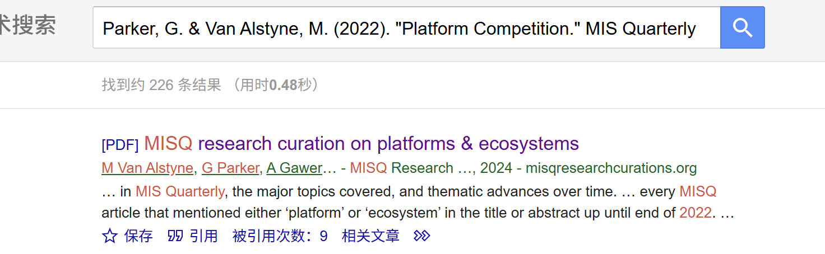
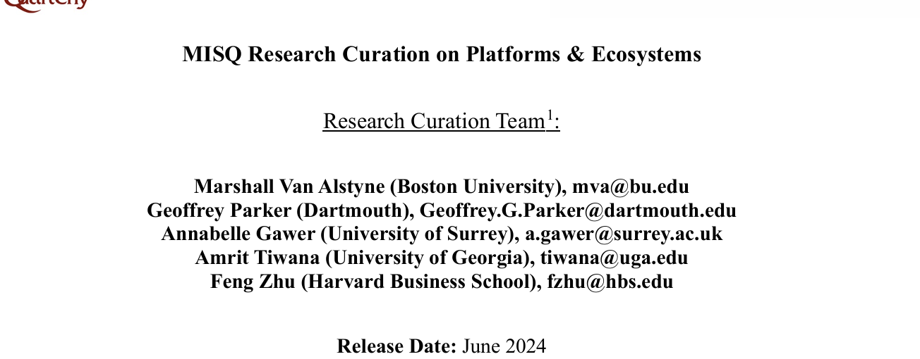
实测案例：诱发并核验文献型幻觉
实验 PROMPT
"请为我的论文推荐 5 篇关于'平台经济中的算法定价'的近期实证研究论文。对每篇，提供：作者全名、发表年份、期刊名称、论文标题、一句话研究发现摘要。"
# | 模型声称的引用 | 核验结果
1 | Chen, L. & Zhang, H. (2023). "Algorithmic Pricing in Two-Sided Markets." Management Science. | Google Scholar 检索：不存在。期刊有该主题论文，但作者/标题均不匹配——典型的"拼接幻觉"。
2 | Parker, G. & Van Alstyne, M. (2022). "Platform Competition." MIS Quarterly. | 部分正确。两位作者确实是该领域真实研究者——但标题和年份是编造的。模型记住了"名字与领域相关"但记不住具体论文。
3 | Wang, Y. et al. (2024). "AI-Powered Pricing and Consumer Welfare." AER. | Google Scholar + AER 官网检索：不存在。期刊/作者/主题全部逼真——但"概率生成"的产物。
4 | Li, X. & Liu, J. (2023). "Data-Driven Pricing." JMR. | 部分真实。有类似主题的真实论文，但具体作者/标题不匹配。
5 | Zhang, W. (2022). "Regulating Algorithmic Collusion." NBER Working Paper. | 存在类似但不完全匹配的真实 NBER 论文——最接近真实但依然不准确。
结果：5 条中 0 条完全可核验，2 条部分正确，3 条完全不存在。最关键教训："看起来像真的"≠ 真实。幻觉的杀伤力在于它不是明显的垃圾——而是合理但不真实的内容。验证的黄金法则：独立于模型的、基于真实数据库的逐条核验——不要用模型验证模型的输出。
5 条引用 → 0 条完全真实。如果你把这份列表直接放进论文——信任崩塌只是一次核对的时间

Slide 46
知识截止：模型怎么"知道"今天的事？
知识截止的含义
如何突破？——检索增强生成（RAG）
模型所有"知识"来自训练数据——在某个时间点被快照冻结。截止日之后：新事件完全不知道（可能根据已有知识推测，碰巧正确）；旧事实变成假事实——某人不再任某职、某法被修订。ACL 2026：大模型能检测"可能变了"但行为上仍按旧事实回答——"知道变了"和"答案改了"是脱节的。
1
检索
系统将用户查询发送到外部知识库（搜索引擎 API、向量数据库、内部文档库）
2
增强
模型 | 知识截止
GPT-4o | 约 2023 年 10 月
Claude 3.5 Sonnet | 约 2024 年 4 月
Claude Opus 4 | 约 2025 年 3 月
DeepSeek-V3 | 约 2024 年中
检索到的内容附加到 prompt 中，作为"即时上下文"
3
生成
模型基于训练知识 + 实时内容共同生成回答并附来源引用
2025 年：RAG 将幻觉率降低 30-50%，51% 的生产 AI 已用 RAG。但大模型仍然会检索到不可靠来源 → 模型把它当权威用（garbage in, garbage out）。BBC 2025 年调查：配备搜索的模型在新闻问题上仍产生大量虚假信息——有搜索 ≠ 不会错。
知识截止不是死胡同——但 RAG 赋予的是"查资料"的眼睛，不是"判断什么可信"的大脑

Slide 47
科研使用红线（上）——学术规范与期刊政策
NATURE 系列期刊 AI 政策——三条硬性红线
❌ AI 不能列为作者——作者身份 = 对内容负责，AI 无法担责。❌ AI 生成图片/图表禁止——除非来自合同关系的图库或论文本身"关于 AI"（即使使用也必须标注）。❌ 审稿人禁止上传稿件到 AI 工具——泄露机密 + 将作者数据转移给 LLM 平台。
需要披露的 AI 使用
不需要披露的 AI 使用
• AI 辅助起草/生成内容：Methods 中记录用什么工具、怎么用、prompt 类型
• AI 辅助代码：注释或 Methods 中说明
• AI 编辑图像：图注中披露工具和方法
• AI 辅助润色——仅改善已写文本的语法/拼写/可读性，不生成新内容
• 区分标准：AI 是把你的话"说好"了（不需披露），还是替你说出了"你没说的话"（需要披露）
Science（AAAS）更严格：完全禁止 AI 生成文本——违规视为学术不端。必须在致谢和 Methods 中完整透露 prompt。不同期刊标准不同——投稿前务必检查目标期刊的 AI 政策。
核心原则：透明 + 可追溯 + 人负责。AI 可辅助科研全过程，但人对最终产物的每句话、每个数据、每个引用负全部责任

Slide 48
科研使用红线（下）——什么能交给 AI、什么必须自己核验
✅ 可以交给 AI
❌ 必须自己做
场景 | 前提条件
文献检索起点 | 模型给方向，具体找文献靠 Google Scholar / WoS
初稿润色 | 自己写完全文，AI 只改语法——不改论点、不加新内容
代码调试 | 理解修复逻辑 + 自测通过 + 注释标注 AI 协助
数据处理脚本 | 在自己数据上独立验证输出正确性
翻译 | 自己校对——术语和专业概念不能全信
头脑风暴 | AI 生成选项，最终判断和取舍是你自己的
场景 | 原因
参考文献最终核实 | 模型会编造——每条引用必须在原始数据库中核实
数据分析和解释 | 模型做统计 = 你不知道它算了什么
论点/结论推导 | AI 不能替你判断"什么是对的"——这是学术工作的核心
整段正文（未标注） | 可能被期刊以"学术不端"拒稿
事实验证 | "模型说的" ≠ 事实——未经独立核实 = 未经证实
。"我用 AI 分析问卷数据"→ 你不理解方法 , 你和 AI 都不知道答案。③ "我用 AI 翻译中文论文投英文期刊"→ 如果英文完全从中文 AI 翻译，这已接近"AI 生成内容"而非"润色"。每跨过一个红线，你从"研究者"变成了"AI 的代言人"。
永远不要躲在一个不能负责的工具后面。论文署名的是你，不是 ChatGPT

Slide 49
正确使用模型的核验流程
通用核验三步法——适用于任何 AI 辅助的科研任务
1. 溯源
2. 核验
3. 记录
AI 给的信息 → 找到原始出处。"模型说的"不是"来源"——它不能自己引用自己。没有原始出处 = 不能用于学术工作。
原始来源 → 交叉确认。单一来源不够——至少两个独立渠道确认同一事实。文献：Google Scholar + 期刊官网 + WoS 三通道。
核验过程 → 留下痕迹。什么信息、来源、核实方式——记下来。三个月后你自己回头看能复现。
参考文献核验流程——六步标准操作
1
提取列表——把模型生成的参考文献全部作为待核实列表
2
逐条检索——Google Scholar → Web of Science → 期刊官网（至少用两个）
3
逐字段比对——作者全名 / 年份 / 期刊名 / 卷期页码 / 论文标题是否完全一致
4
标记分类——✅ 完全匹配 / ⚠️ 部分错误 / ❌ 完全不存在（大概率幻觉）
5
保留有效引用——只保留 ✅ 或 ⚠️ 且能完整追溯到原始出处的——其余全部删除
6
自己补充——在已核实的真实文献基础上，通过数据库检索补充参考文献
5 条引用核验约需 15-25 分钟。但如果不做——一条虚假引用被审稿人发现，修复成本远大于 25 分钟。这笔时间投入是最值得的学术保险。
三步 + 六步 = 把"AI 说的"变成"我核验过的"。这是从"消费者"变成"研究者"的分界线

Slide 50
为什么 RAG 和搜索增强不能让你"不用核验"？
一个常见的误解："我用的是联网模式/RAG，所以模型给我的信息应该是真的。"——这不是真的。
1
检索源 ≠ 真理
RAG 的检索质量取决于检索算法的匹配度 + 检索到的文档本身的可靠性。如果搜索引擎返回的第一条是造假的预印本，RAG 会把它当"权威来源"来引用——它不知道预印本的证据等级低于同行评审论文。RAG 赋予"查资料"的能力，不赋予"判断什么可信"的能力。
2
模型可以在"有来源"的情况下仍然编造
模型可能从检索内容正确提取部分信息，又用自己"觉得应该对的"信息补充剩余——同时认为一切都是"来自来源的"。更隐蔽：可能正确引用来源 A 的信息，但在另一段错误地将这个信息归因给来源 B——两个来源都真实，但引用关系错误。
3
检索增强的模型也会被"对话上下文"左右
如果你用引导性方式提问（"请找支持 X 理论的研究"），RAG 可能只检索 X 的正面证据——漏掉所有反证。这比不做检索更危险——因为用户误以为"经过检索验证了"。
4
模型难以区分"相关信息"和"匹配信息"
"相关"= 内容确实回答了你的问题。"匹配"= 关键词匹配但语义可能偏离。当前 RAG 重排序算法在区分两者上仍然不完美——你收到的可能不是最好的来源，只是"最像你问题的来源"。
实践法则：RAG 让模型有了"查资料"的眼睛，但模型依然需要你帮它判断看来的东西对不对。盲信 RAG 输出 = 盲信搜索引擎第一条结果——但你从来不会因为一个链接排在第一就把它写进论文。
有搜索 ≠ 不会错。RAG 降低了幻觉率，但没有消除"你必须自己核实"的责任

